Slide 1
PROYEK PERANGKAT LUNAK
APLIKASI CUY
NAMA KELOMPOK :
Vega Christian (A11.2017.10142)
Akhmad Alva Majid (A11.2017.10145)
Walis Atta Fadhlurrahman (A11.2018.11383)
Moch Dandy YudhaPerwira (A11.2018.11470)
Ridho Mei Pratama S (A11.2018.11476)
KELOMPOK : A11.4611RPL

Slide 2
PROJECT CHARTER

Slide 3
1. PROJECT CHARTER
Deskripsi Proyek
Seorang Pemilik Caffe memiliki sebuah Sistem Aplikasi Berbasis web Yang dapat melaakukan Input,Edit, Delete menu yang dijual. Ia ingin mengetahui menu Yang paling laris suai pada kategori bulan tertentu,minggu tertentu dan hari tertentu yang dapat ditunjukkan dengan jumlah atau grafik penjualan.laporan yang dapat diexport ke csv.Dia menjelaskan bahwa beberapa info yang ada pada tiap menu antara lain: nama, deskripsi menu, harga, jenis, tag (misal: bahan, rasa, bumbu). Dengan mengetahui menu apa yang paling laris dan kurang laku dia bisa memperkirakan

Slide 4
PROJECT CHARTER
Tanggal Mulai Proyek
Tanggal Selesai Proyek
29 Maret 2021
30 Juni 2021
Add Text

Slide 5
STAKEHOLDER PROYEK
Project Leader
Ridho Mei Pratama S
UI Designer
Frontend
Backend
Database Design
Moch Dandy YudhaPerwira
Walis Atta Fadhlurrahman
Vega Christian
Akhmad Alva Majid

Slide 6
PROJECT SCOPE STATEMENT

Slide 7
2. PROJECT SCOPE STATEMENT
Ruang Lingkup
Cuy merupakan sebuah aplikasi yang menggunakan konsep crud. Cuy ini diciptakan untuk para pelanggan yang membeli menu makanan/ minuman dan mengetahui menu Yang paling laris suai pada kategori bulan tertentu,minggu tertentu dan hari tertentu. Kemudian Developer akan mendapatkan laporan dari pelanggan tersebut dengan bentuk Csv. Dengan begitu ia dpat mengetahui menu apa yang paling laris dan kurang laku dia bisa memperkirakan.

Slide 8
2. PROJECT SCOPE STATEMENT
Deskripsi Fungsionalitas
Login Sebagai Pelanggan, CUY Developer (Admin)
Mengakses Halaman Aplikasi
Memilih Jenis Makanan/minuman/menu yang akan dipesan
Melihat Menu yang Paling laku dan tidak
Menampilkan data yang sudah di pilih
menampilkan menu apa yang paling laris dan kurang laku

Slide 9
2. PROJECT SCOPE STATEMENT
Work Breakdown Structure
Task | Estimated Duration
Pemilihan Topik | 1 Minggu
Pengejaan Design UI/UX | 3 Minggu
Pembuatan Back End | 3 Minggu
Pembuatan Database | 2 Minggu
Revisi | 2 Minggu
Hasil Final | -

Slide 10
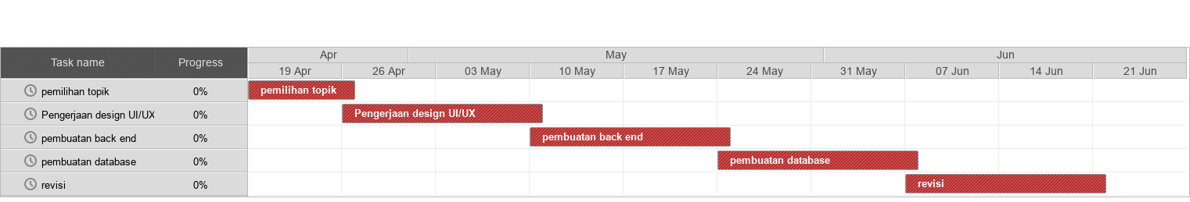
2. PROJECT SCOPE STATEMENT
Gantt Chart

Slide 11
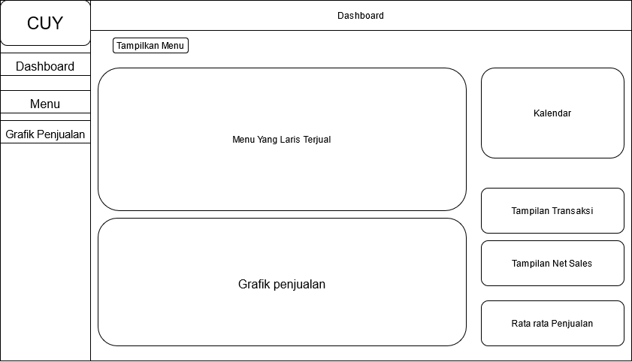
WIREFRAME
Dashboard
Dalam dashboard ada beberapa menu seperti pada gambar yaitu :
Grafik penjualan
Tampilan makanan dan minuman yang Recommended
Tab pilihan menu
Tab untuk setting dan profile

Slide 12
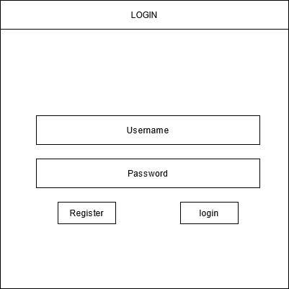
WIREFRAME
Menu Login
Dalam Login seperti pada gambar terdapat :
Tab untuk username dan Password
Button Register dan Login

Slide 13
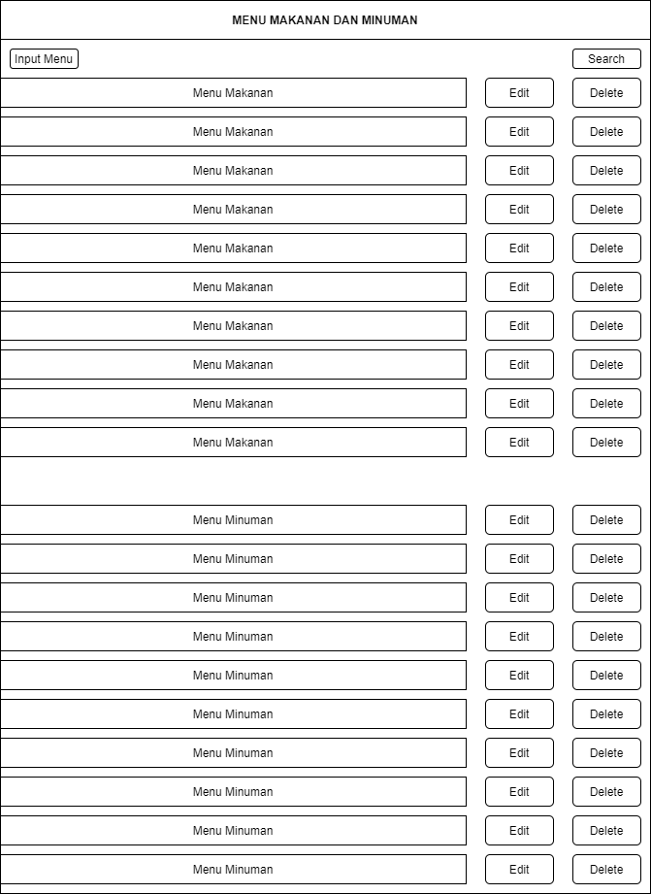
WIREFRAME
Daftar Menu
Dalam daftar menu ada beberapa menu seperti pada gambar yaitu :
Bar Menu makanan dan minuman
Button Edit dan Delete
Pilihan input makanan
Fitur untuk mencari makanan / search

Slide 14
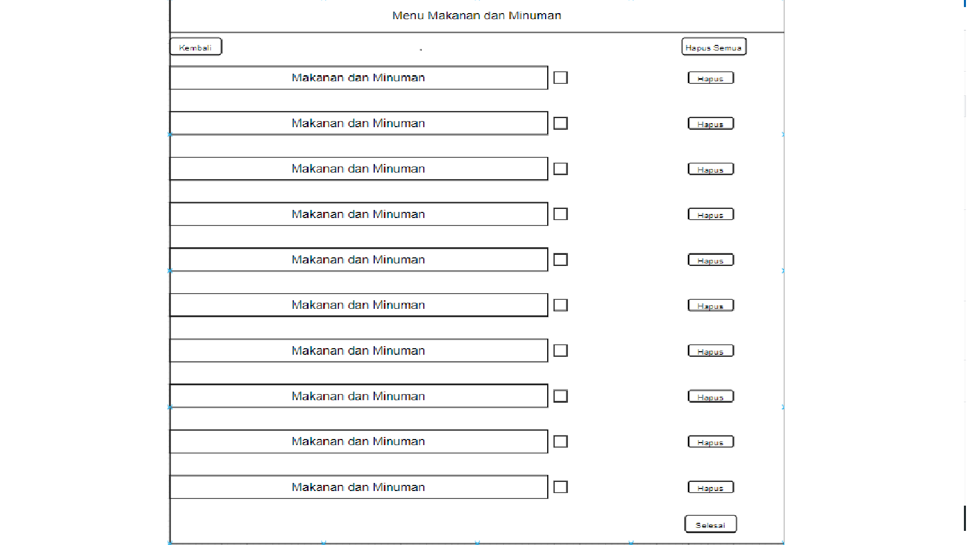
WIREFRAME
Menu Delete
Dalam delete menu yaitu :
Nama makanan dan minuman yang sudah di pesan
Button hapus dan kembali
Bar untuk centang
Button untuk hapus semua menu

Slide 15
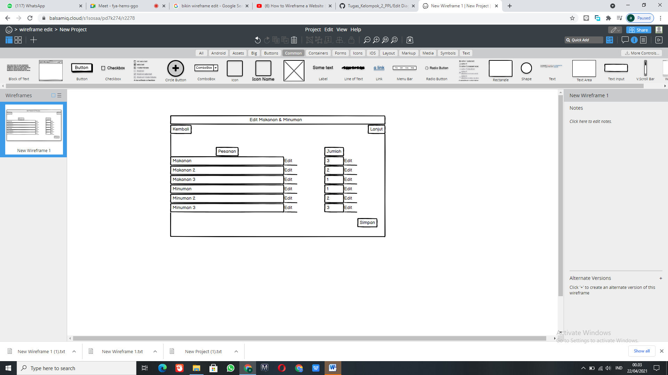
WIREFRAME
Menu Edit
Dalam edit menu yaitu :
Daftar Makanan dan minuman yang sudah di pesan
Jumlah porsi yang di pesan
Button edit dan simpan
Button kembali dan lanjut

Slide 16
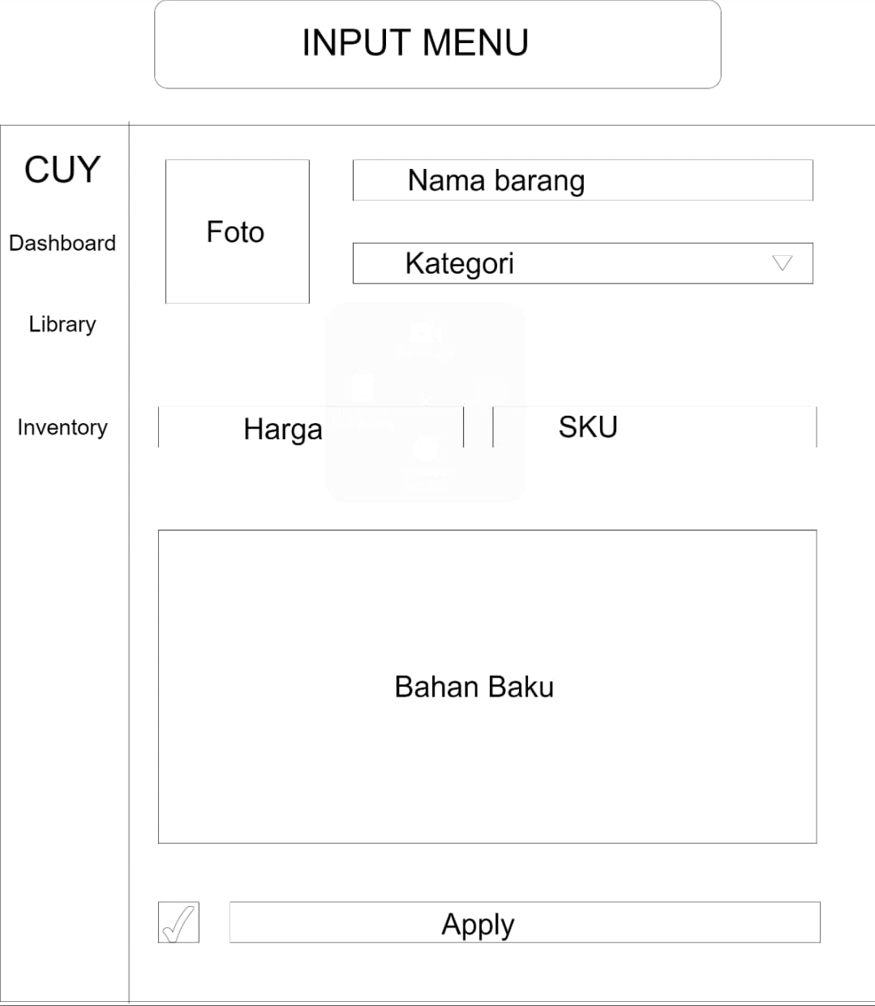
WIREFRAME
Menu Input
Dalam Input menu yaitu :
Daftar Makanan dan minuman yang akan di pesan
Foto Menu
Jumlah porsi yang di pesan
Harga tertera
Bahan baku dapat dipilih sesuai selera
Button Apply

Slide 17
THANK YOU

